Slide 1
义务教育人教版六年级下册
第5单元
数学广角—鸽巢问题
练习十三

Slide 2
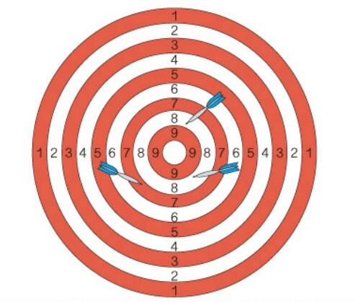
1.张叔叔参加飞镖比赛，投了5镖，成绩是41环。张叔叔至少有一镖不低于9环。为什么？
41÷5＝8（环）……1（环）
8＋1＝9（环）

Slide 3
2.给1个正方体木块的6个面分别涂上蓝、黄两种颜色。不论怎么涂至少有3个面涂的颜色相同。为什么？
把两种颜色看成两个抽屉，正方体的6个面看成分放的物体。
6÷2＝3（个）
至少有3个面涂的颜色相同。

Slide 4
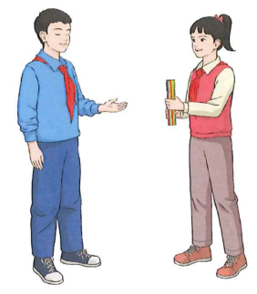
3.把红、蓝、黄3种颜色的筷子各3根混在一起。如果让你闭上眼睛，从中最少拿出几根才能保证一定有2根同色的筷子？如果要保证有2双不同色的筷子（指一双筷子为其中一种颜色，另一双筷子为另一种颜色）呢？
答：最少拿出4根才能保证一定有2根同色的筷子。最少拿6根才能保证一定有2双不同色的筷子。

Slide 5
4.任意给出3个不同的自然数，其中一定有2个数的和是偶数，请说明理由。
任意给出3个不同的自然数，共有4种情况。
（1）1个奇数，2个偶数，偶数＋偶数＝偶数；
（2）2个奇数，1个偶数，奇数＋奇数＝偶数；
（3）3个奇数，奇数＋奇数＝偶数；
（4）3个偶数，偶数＋偶数＝偶数。
所以任意给出3个不同的自然数，其中一定有2个数的和是偶数。

Slide 6
5.给下面每个格子涂上红色或蓝色，至少有两列的涂色方式相同。为什么？

Slide 7
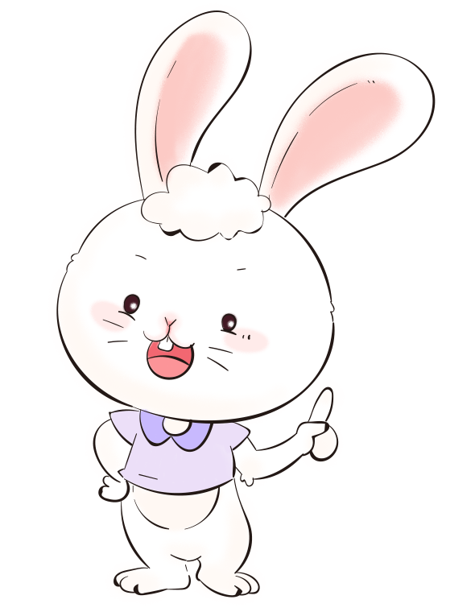
提示：如果给每个格子涂上红色或蓝色，每列的涂法共有8种。如下图所示：
9÷8＝1（列）……1（列）
1＋1＝2（列）
无论怎么涂，至少有两列的涂法相同。

Slide 8
5.给下面每个格子涂上红色或蓝色。
如果只涂两行的话，结论有什么变化呢？
若只涂两行，共有4种涂法，无论怎么涂，至少有三列的涂法相同。
9÷4＝2（列）……1（列）
2＋1＝3（列）

